Slide 1
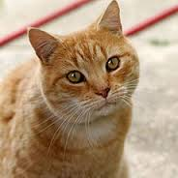
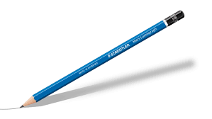
Sobre el clasificador (zhi)
一 隻 貓 Yì zhī māo (un gato)
一 枝 筆 Yì zhī bǐ (Un lápiz)

Slide 2
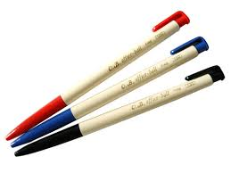
Usa 多少Duōshǎo para armar las preguntas segun la sena de image
La contesta segun las cantidad de las imagenes
1.Pregunta你 有 多少 筆 ？
Contesta 我 有 三 枝 筆.
2..Pregunta你 有 多少 書?
Contesta 我 有 四 本 書.

Slide 3
Usa多少Duōshǎo para armar las preguntas segun los dibujos
La contesta segun las cantidad de las imagenes
1.Pregunta: 她有 多少 貓?
Contesta她 有 隻 貓。

Slide 4
Usa 幾Jǐ para armar las preguntas segun la sena de image
La contesta segun las cantidad de las imagenes
1.Pregunta:你 有 幾 枝 筆 ?
Contesta: 你 有 三 枝 筆。
2..Pregunta: 他有幾 本 書 ?
Contesta: 他 有 四 本 書。

Slide 5
Usa 幾Jǐ para armar las preguntas segun la sena de image
La contesta segun las cantidad de las imagenes
1.Pregunta:她 有 幾 隻 貓?
Contesta:她 有一 隻 貓。

Slide 6
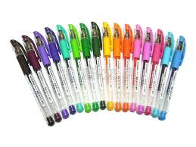
Usa 很多 para contestar las cantidades de objetos segun las imagenes
Contesta:這 有 很 多 本 書。
Contesta: 這 有 很 多 枝 筆 。
Contesta: 這 有 很 多 隻 貓。

